Slide 1
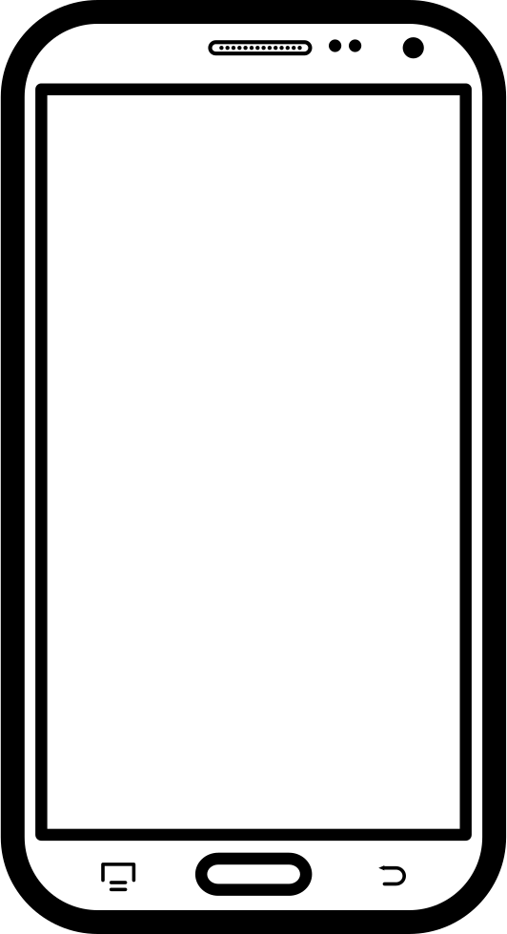
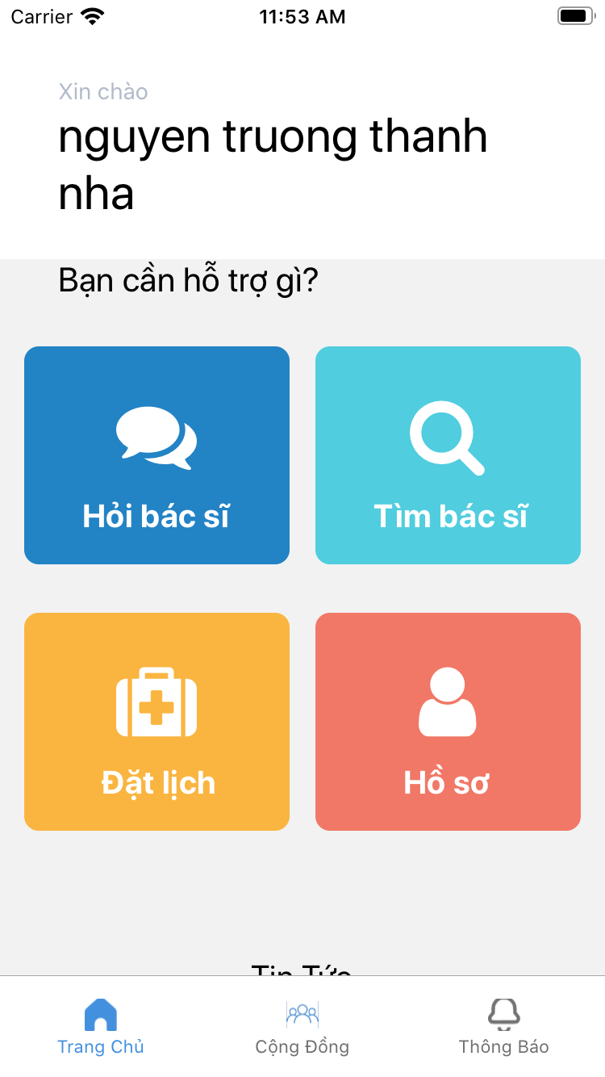

S-DOCTOR
Thực hiện :
NGUYỄN TRƯƠNG THANH NHÃ
GVHD: NGUYỄN MẠNH HÙNG

Slide 2


GIỚI THIỆU ĐỀ TÀI,CÔNG NGHỆ
NỘI DUNG
GIAO DIỆN ,CHỨC NĂNG
DEMO

Slide 3

GIỚI THIỆU ĐỀ TÀI
S-Doctor là ứng dụng kết nối bệnh viện/phòng khám với người dùng.
Cho phép người dùng đặt lịch khám qua ứng dụng.
Xem tin tức.
Tra cứu thông tin bác sĩ, bệnh viện.
Liện hệ trực tiếp.

Slide 4




CÔNG NGHỆ SỬ DỤNG
FIREBASE
REACT NATIVE
MYSQL

Slide 5






ĐĂNG NHẬP
ĐĂNG KÍ
TÍNH NĂNG
TÌM BÁC SĨ,PHÒNG KHÁM
CHAT
CHỨC NĂNG
&
GIAO DIỆN
XEM TIN TỨC
ĐẶT LỊCH KHÁM

Slide 6
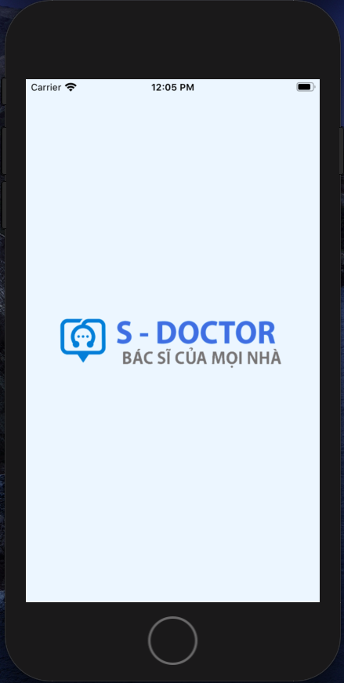
Giao diện khởi đông

Slide 7
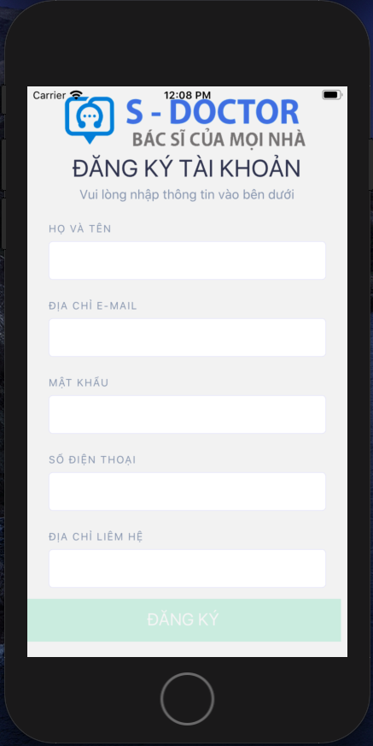
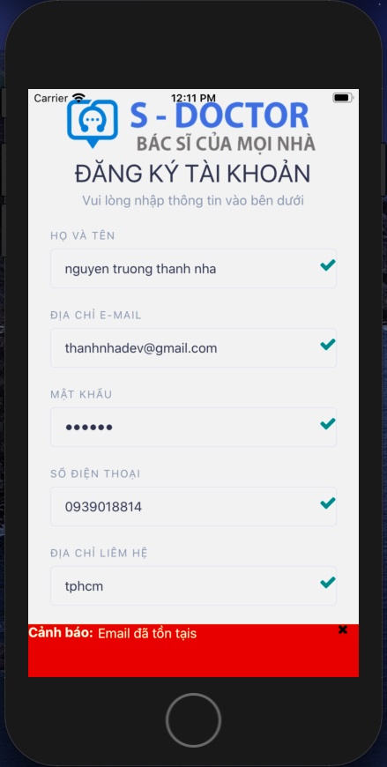
Đăng kí

Slide 8
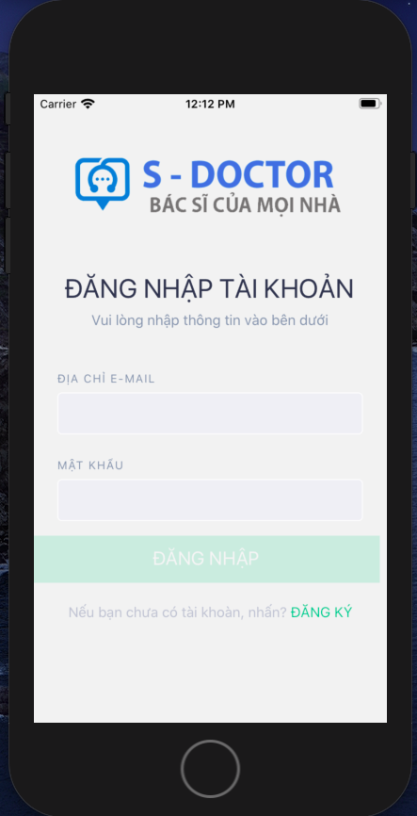
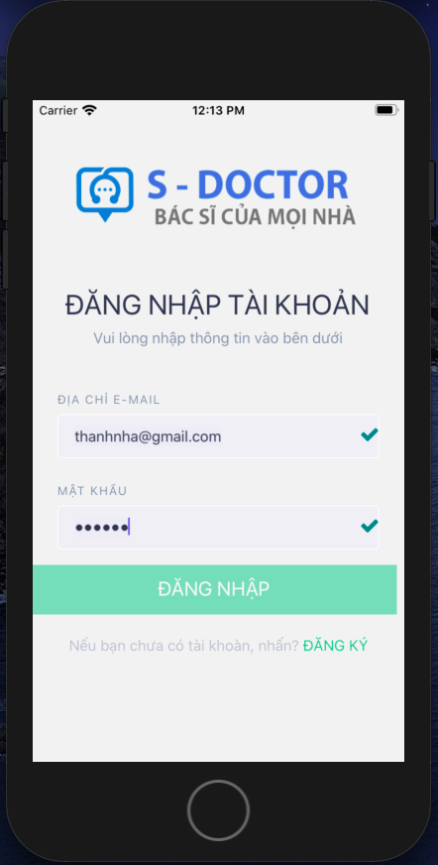
Đăng nhập

Slide 9
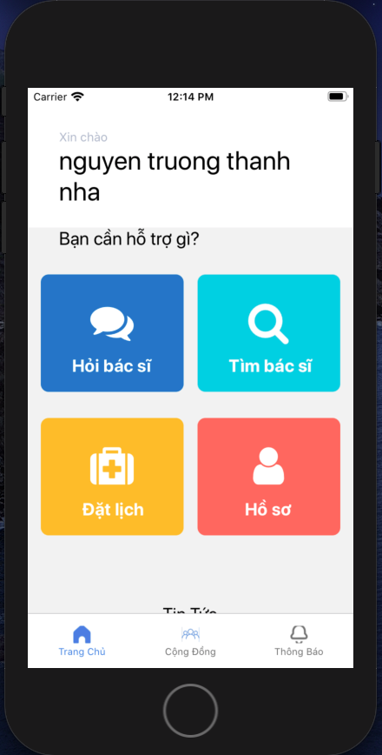
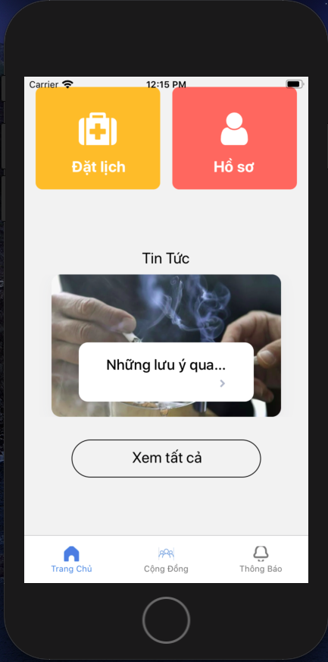
Màng hình chính

Slide 10
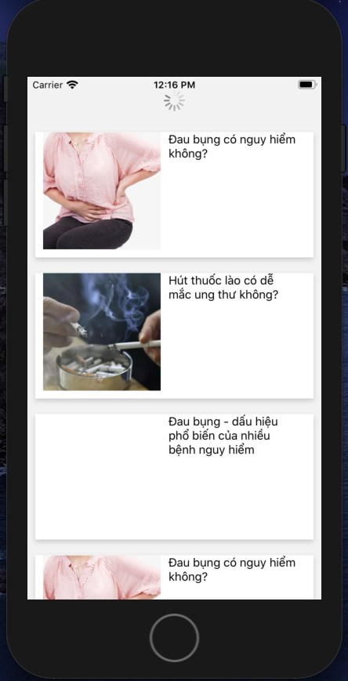
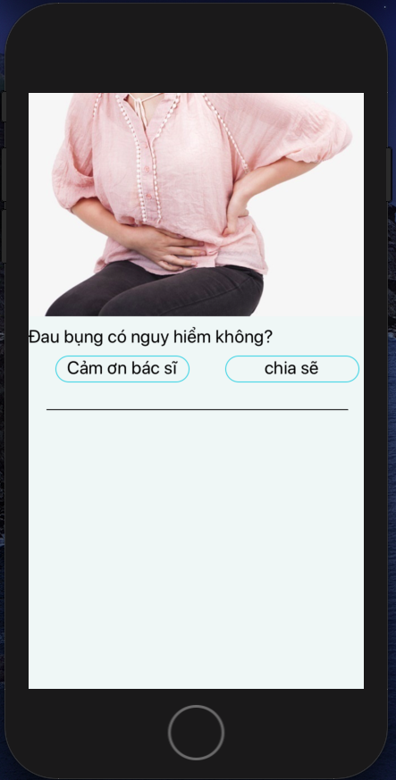
Tin tức

Slide 11
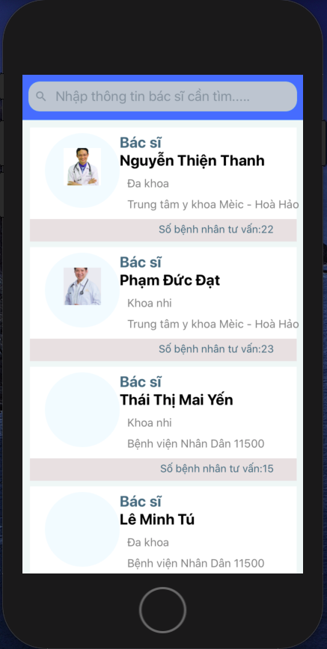
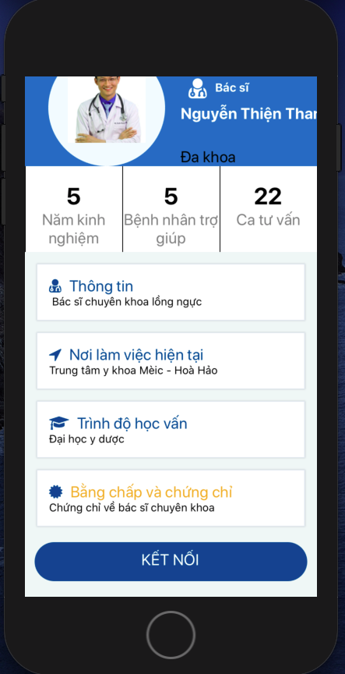
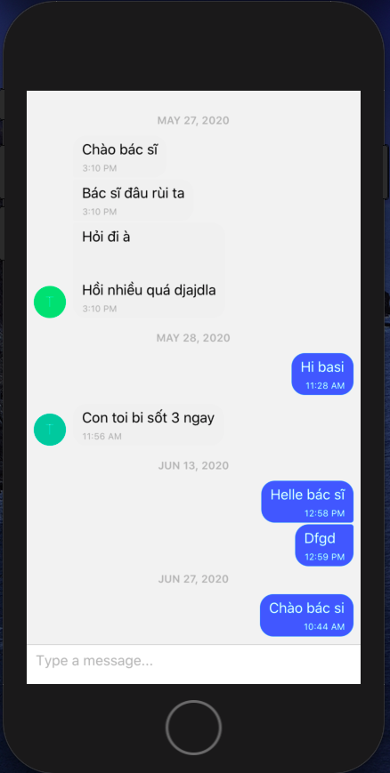
Chat trực tiếp bác sĩ

Slide 12
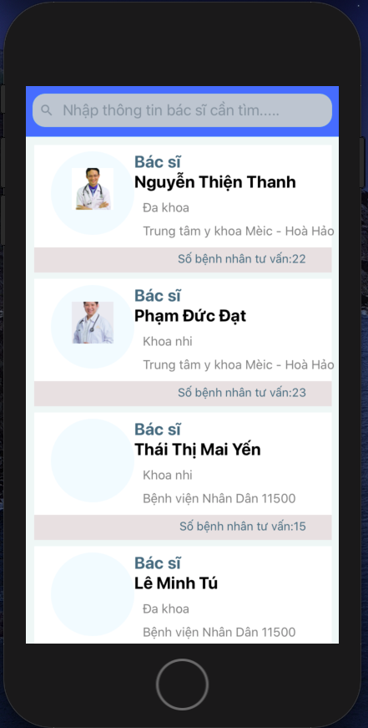
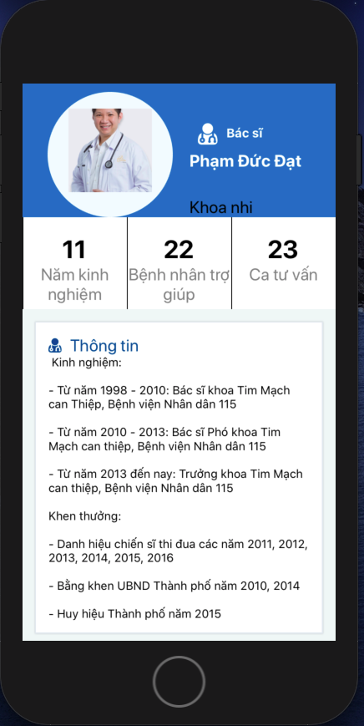
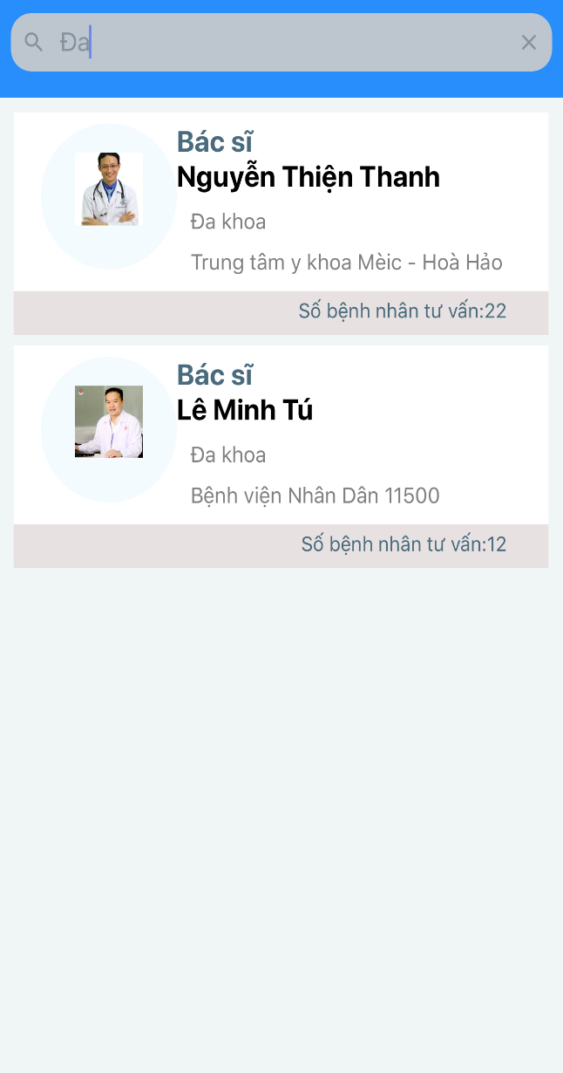
Màng hình tìm kiếm Bác sĩ

Slide 13
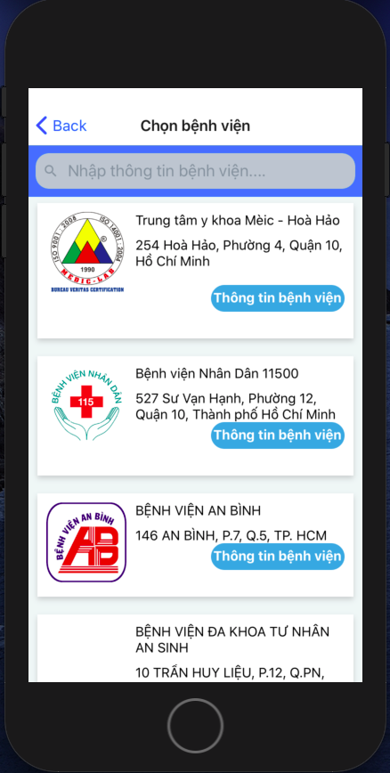
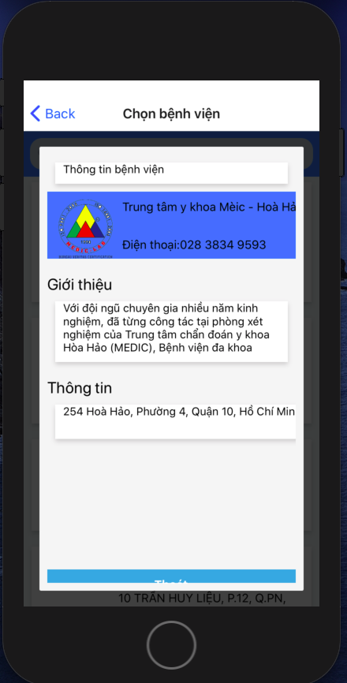
Thông tin Bệnh viện

Slide 14
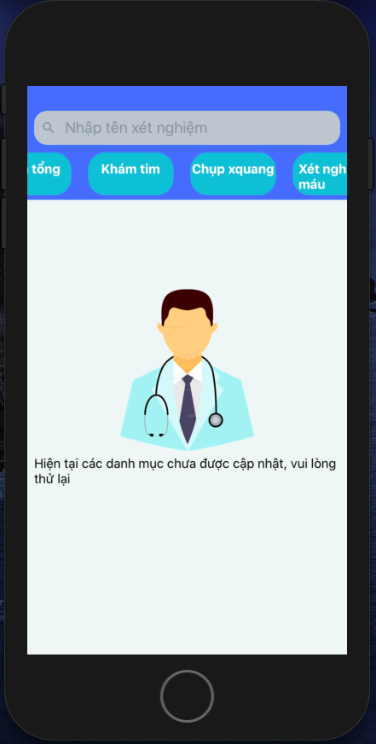
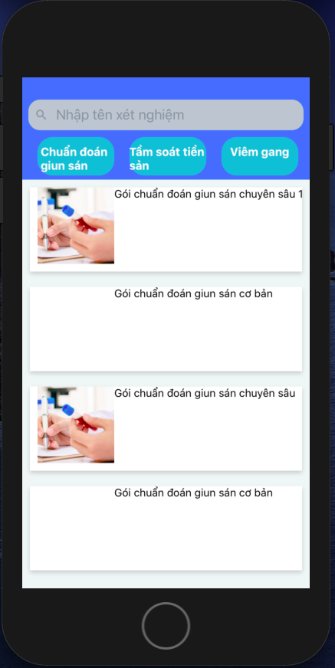
Đặt lịch xét nghiệm
B1: Chọn bệnh viện
B2: Chọn danh mục
B3: Chọn dịch vụ

Slide 15
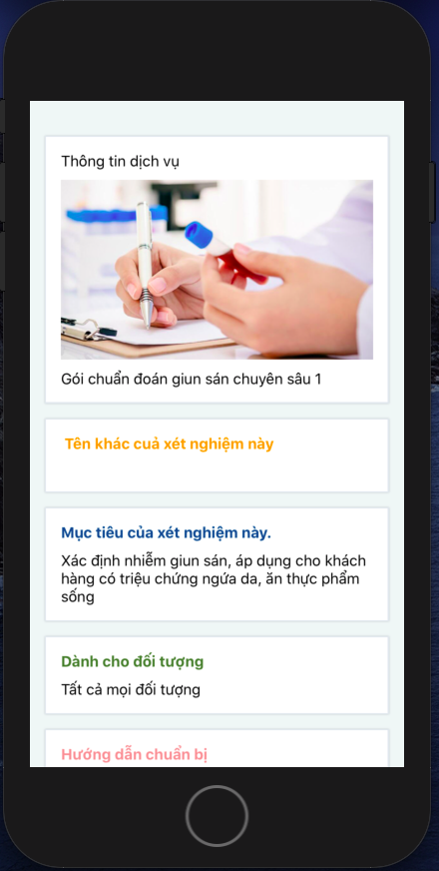
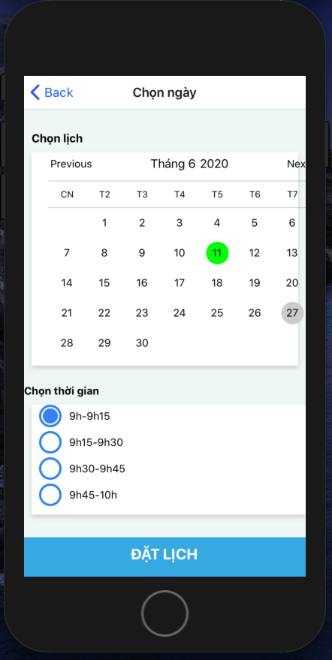
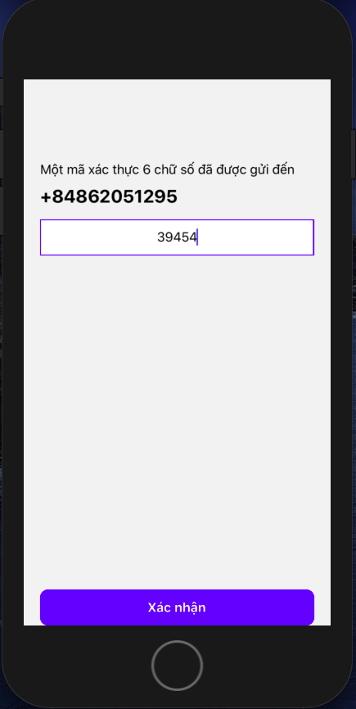
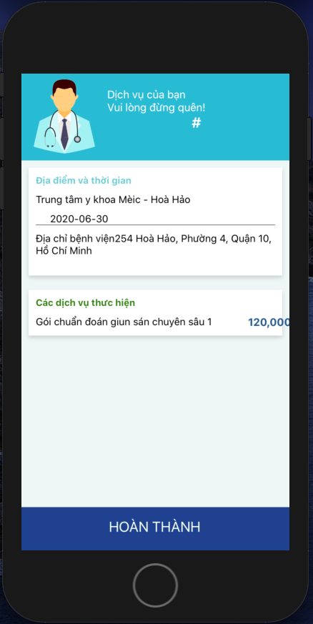
Đặt lịch xét nghiệm
B4: Kiểm tra dịch vụ
B5:Chọn ngày giờ đặt lịch
B6:xác nhận số điện thoại
B6:thông báo thành công

Slide 16
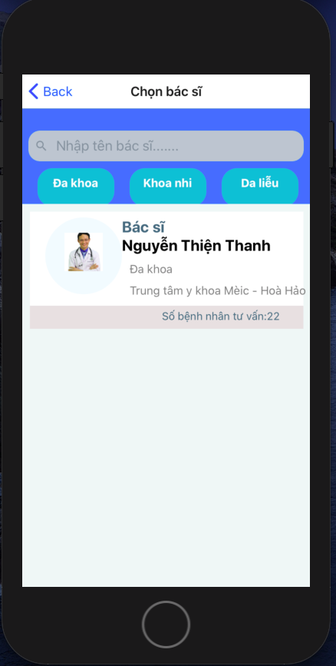
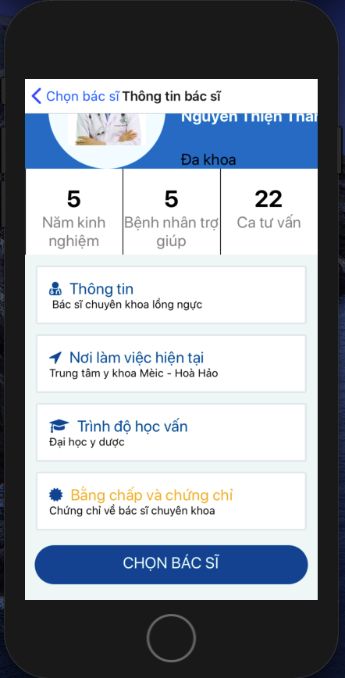
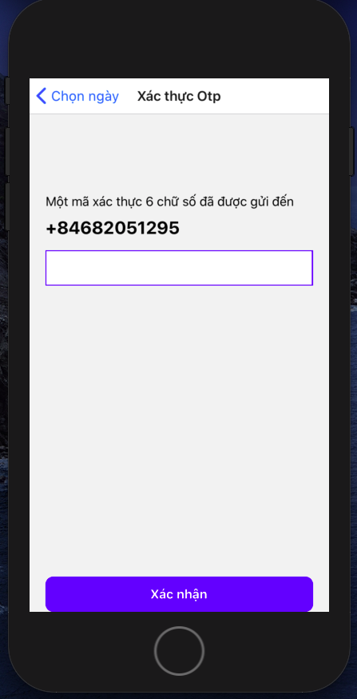
Đặt lịch theo bác sĩ

Slide 17
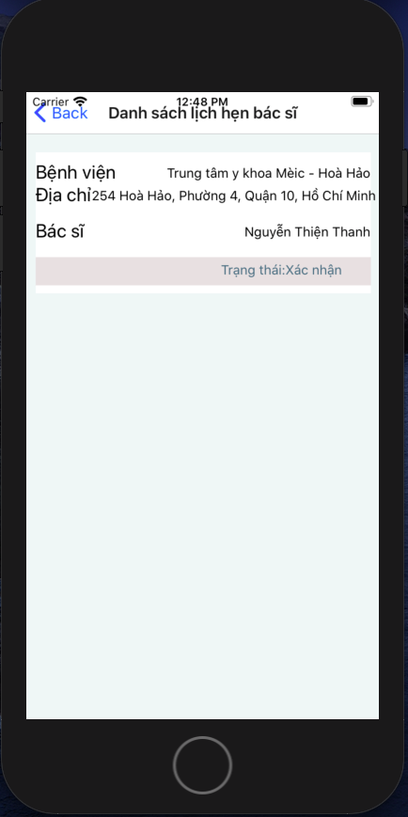
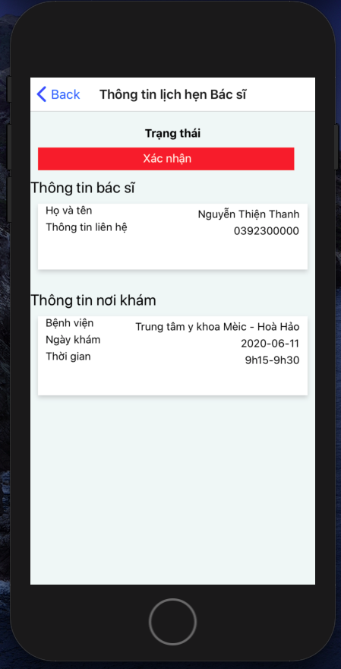
Lịch sử đặt lịch

Slide 18

DEMO

Slide 19

CẢM ƠN
THẦY , CÁC BẠN ĐÃ
THEO DÕI

Slide 20

Đặt Câu Hỏi

